Slide 1


Slide 2

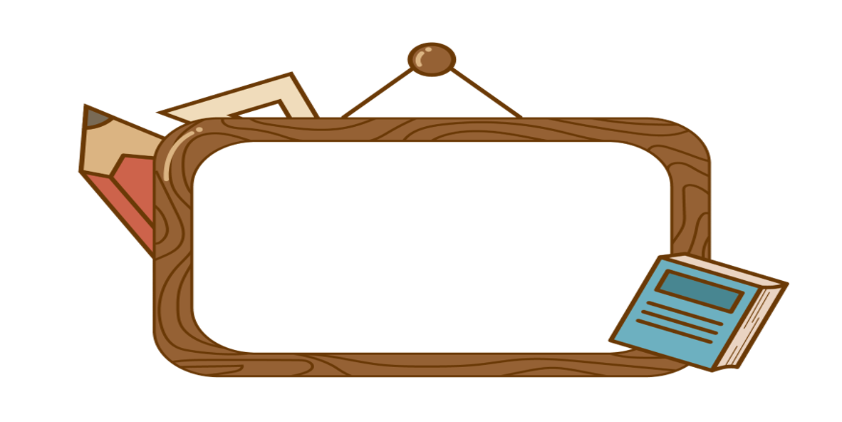
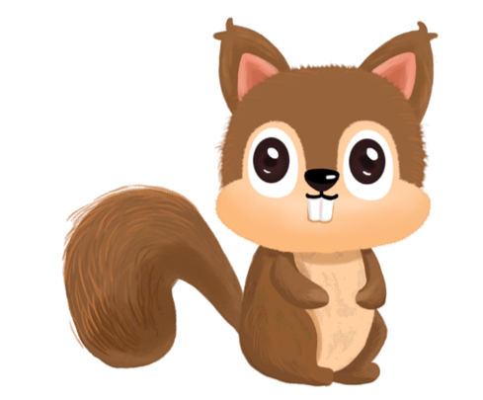
KHỞI ĐỘNG

Slide 3

KHỞI ĐỘNG
Bài: Người ăn xin
Đọc đoạn 1 và nêu giọng đọc của bài.
Đọc đoạn 2 và cho biết nội dung của bài.

Slide 4

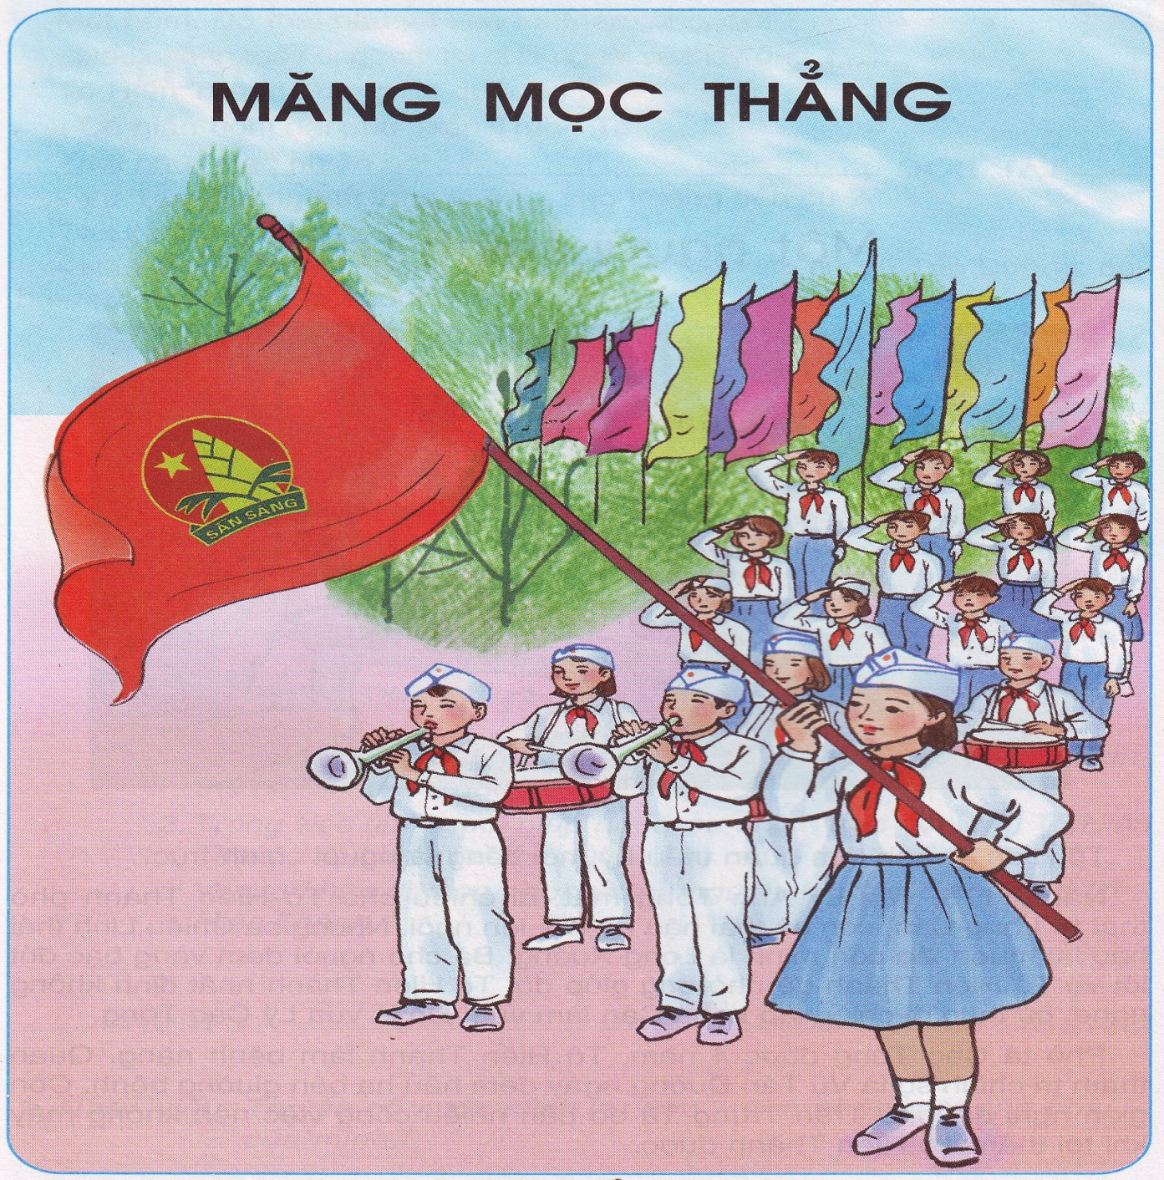

Slide 5
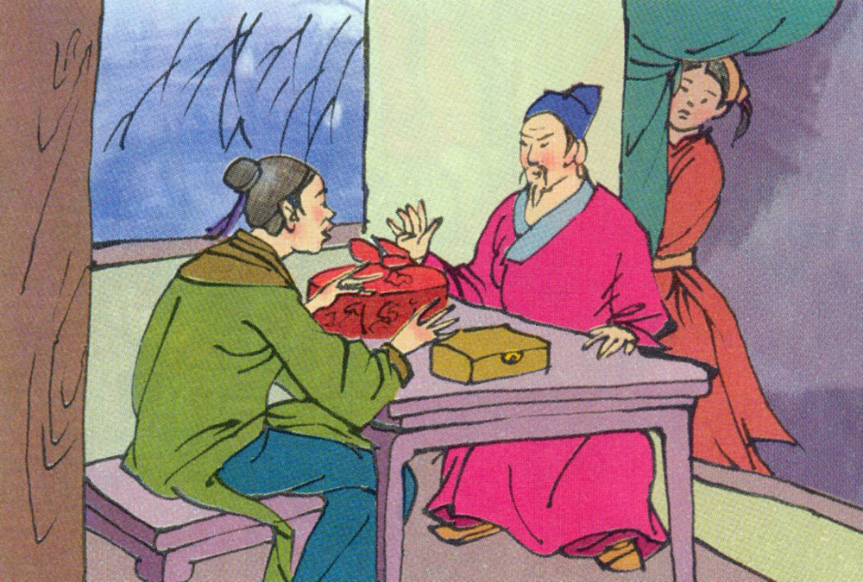
Bức tranh vẽ cảnh gì?

Slide 6
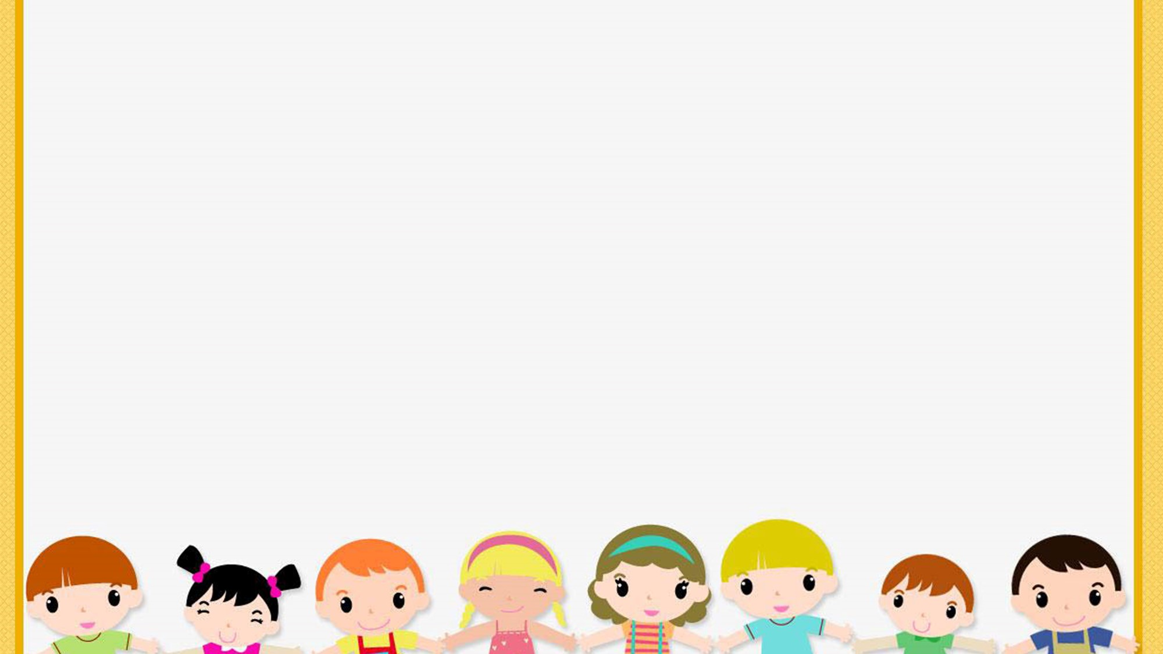
Thứ hai ngày 27 tháng 9 năm 2021
Tập đọc
Một người chính trực
Theo Quỳnh Cư, Đỗ Đức Hùng
Theo Quỳnh Cư, Đỗ Đức Hùng

Slide 7


MỤC TIÊU
- Hiểu nghĩa một số từ trong bài. Hiểu nội dung bài
- Đọc đúng các từ ngữ. Biết ngắt nghỉ hơi đúng
- Biết đọc diễn cảm toàn bài, thay đổi giọng đọc phù hợp với nội dung, từng nhân vật

Slide 8
KHÁM PHÁ

Slide 9

LUYỆN ĐỌC

Slide 10
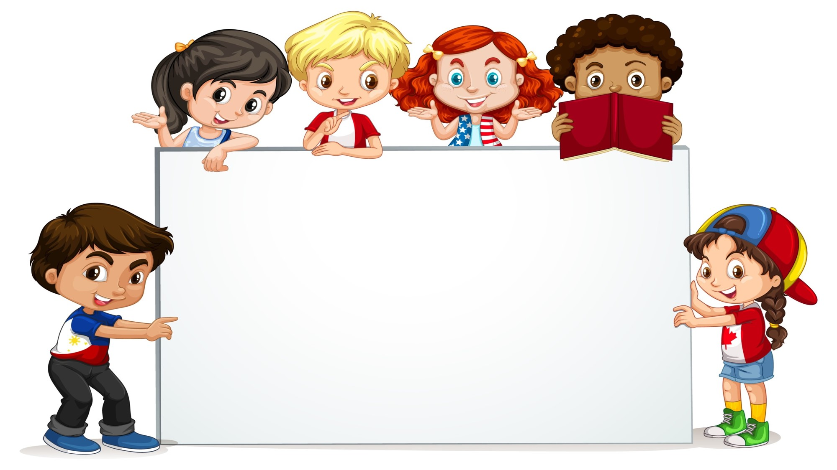
Bài chia làm 3 đoạn:
- Đoạn 1: Từ đầu đến “ … vua Lý CaoTông.”
- Đoạn 2: Từ “Phò tá Cao Tông…” đến
“… tới thăm Tô Hiến Thành được”.
- Đoạn 3 : Phần còn lại

Slide 11

Ngắt câu:
Còn gián nghị đại phu Trần Trung Tá do bận nhiều công việc nên không mấy khi tới thăm Tô Hiến Thành được.

Slide 12
Ngắt câu:
Còn gián nghị đại phu Trần Trung Tá / do bận nhiều công việc/ nên không mấy khi tới thăm Tô Hiến Thành được.

Slide 13

Giải nghĩa từ:
Chính trực: ngay thẳng.
Di chiếu: lệnh (viết) của vua truyền lại trước khi mất.
Tham tri chính sự: chức quan dưới tể tưởng, cùng bàn công việc triều đình với tể tướng.
Gián nghị đại phu: chức quan giữ việc can ngăn vua để không làm điều trái.

Slide 14

TÌM HIỂU BÀI

Slide 15
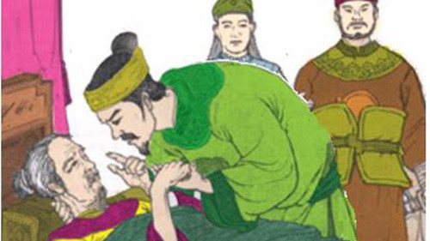
Trước khi mất vua Lý Anh Tông đã giao cho Tô Hiến Thành trọng trách gì?

Slide 16
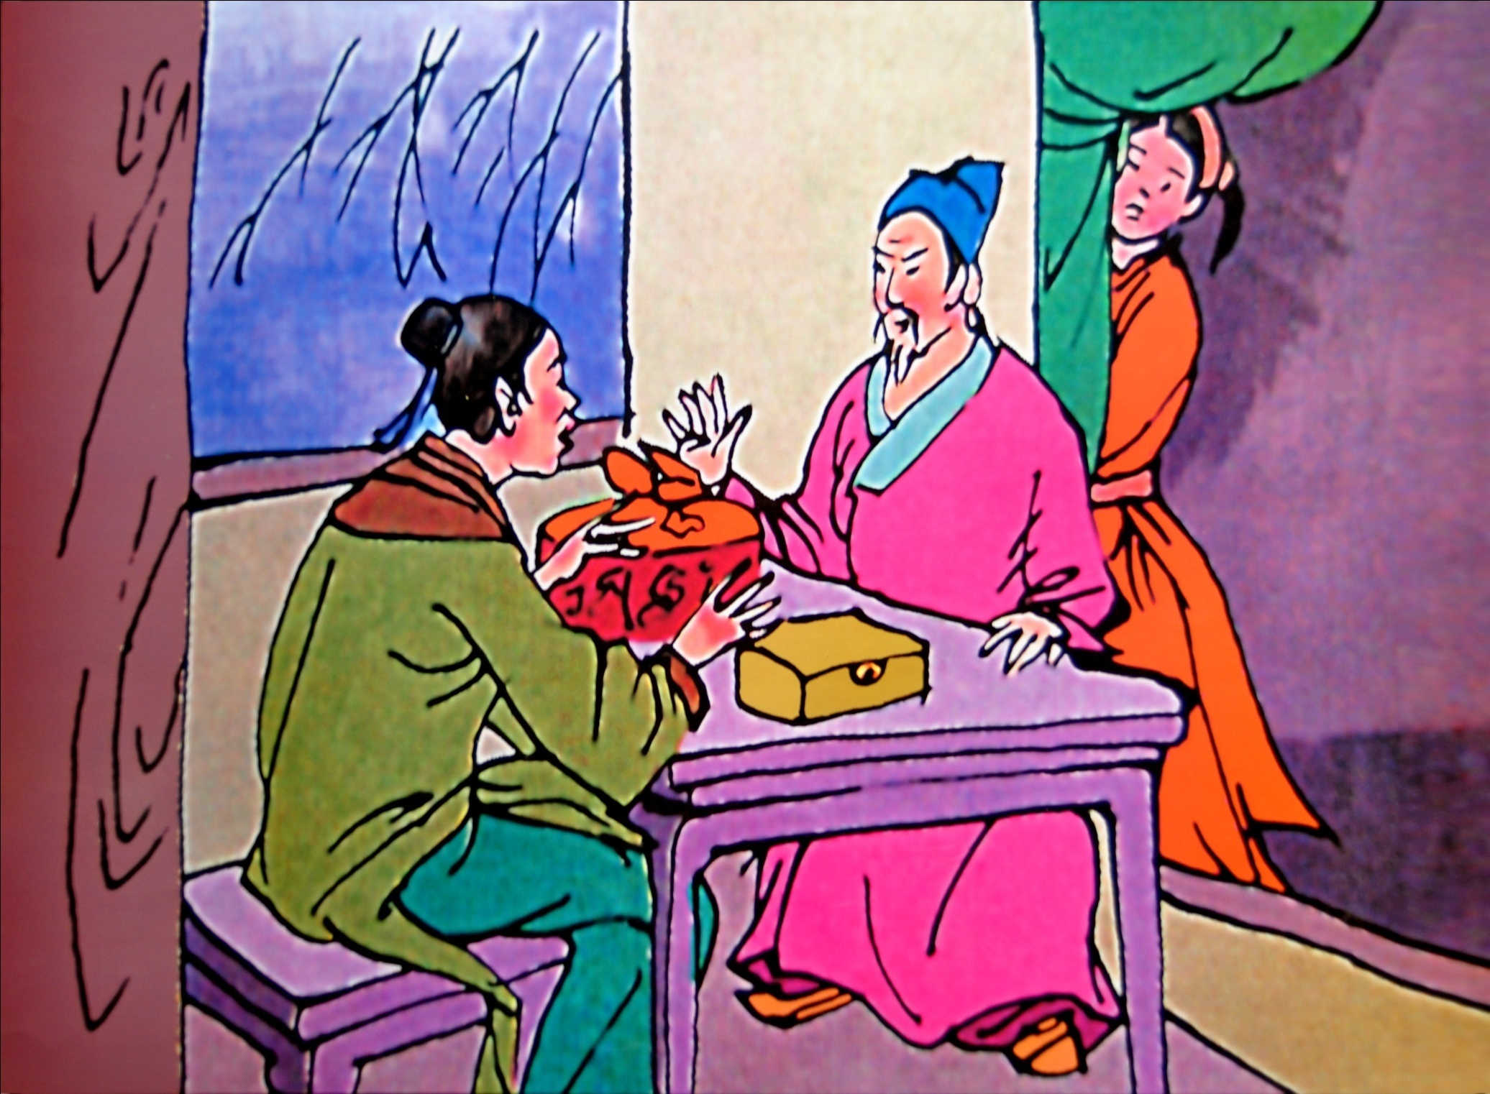
Trong việc lập ngôi vua, sự chính trực của Tô Hiến Thành thể hiện như thế nào?

Slide 17

Khi Tô Hiến Thành ốm nặng, ai là người thường xuyên chăm sóc ông?
Còn gián nghị đại phu Trần Trung Tá?

Slide 18
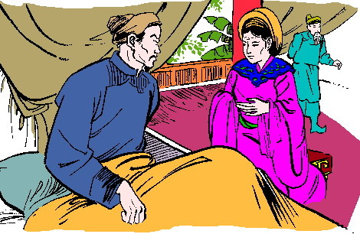
Trong việc tìm người giúp nước, sự chính trực của Tô Hiến Thành thể hiện như thế nào?
Vì sao thái hậu lại ngạc nhiên khi ông tiến cử Trần Trung Tá?

Slide 19

Vì sao nhân dân ca ngợi những người chính trực như Tô Hiến Thành?
- Vì ông quan tâm đến triều đình, tìm người tài giỏi để giúp nước giúp dân
- Vì ông ko màng danh lợi, vì tình riêng mà giúp đỡ, tiến cử Trần Trung Tá.

Slide 20

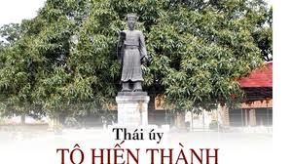

Slide 21
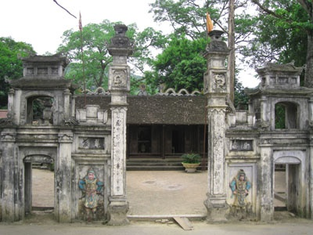
Đền thờ Tô Hiến Thành

Slide 22

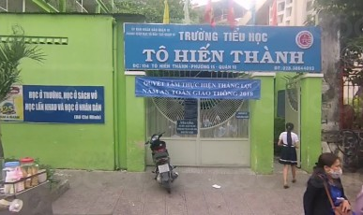
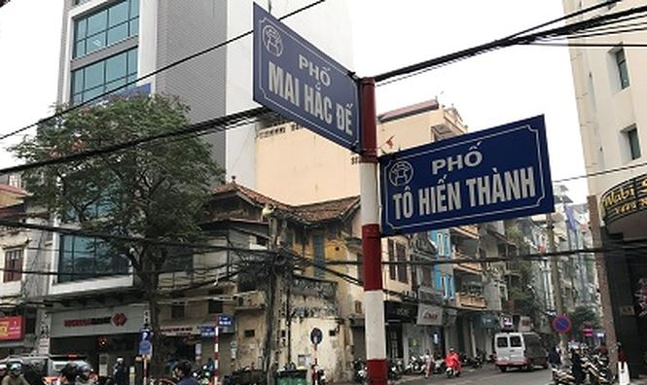

Slide 23
LUYỆN ĐỌC DIỄN CẢM

Slide 24
LUYỆN ĐỌC DIỄN CẢM
Giọng đọc
- Toàn bài: giọng kể thong thả, rõ ràng
- Tô Hiến Thành: điềm đạm, dứt khoát
Luyện đọc đoạn từ “ Một hôm” cho đến “thần xin cử Trần Trung Tá”.

Slide 25

Một hôm, Đỗ thái hậu và vua tới thăm ông, hỏi:
Nếu chẳng may ông mất thì ai sẽ thay ông?
Tô Hiến Thành không do dự đáp:
Có gián nghị đại phu Trần Trung Tá.
Thái hậu ngạc nhiên nói:
Vũ Tán đường hết lòng vì ông, sao không tiến cử?
Tô Hiến Thành tâu:
- Nếu thái hậu hỏi người hầu hạ giỏi thì thần xin cử Vũ Tán Đường, còn hỏi người tài ba giúp nước, thần xin cử Trần Trung Tá.

Slide 26
Một hôm, Đỗ thái hậu và vua tới thăm ông, hỏi:
Nếu chẳng may ông mất thì ai là người sẽ thay ông?
Tô Hiến Thành không do dự đáp:
Có gián nghị đại phu Trần Trung Tá.
Thái hậu ngạc nhiên nói:
Vũ Tán đường hết lòng vì ông, sao không tiến cử?
Tô Hiến Thành tâu:
- Nếu thái hậu hỏi người hầu hạ giỏi thì thần xin cử Vũ Tán Đường, còn hỏi người tài ba giúp nước, thần xin cử Trần Trung Tá.

Slide 27


